Slide 1
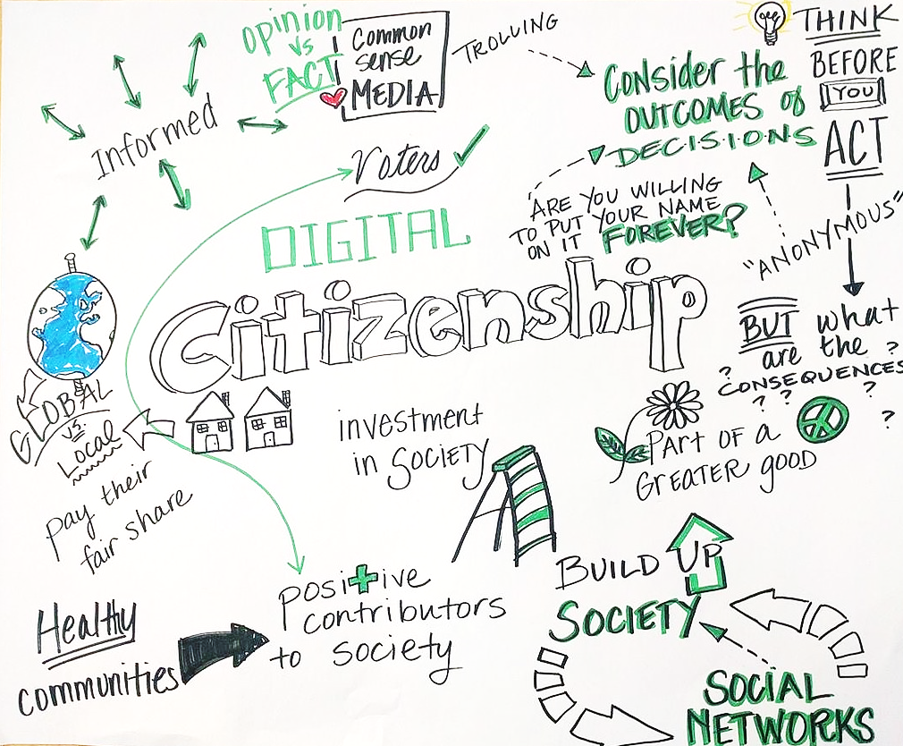
Digitale Bürgerschaft - Einführung
Aufbau digitaler Resilienz indem wir digitales Wohlbefinden und Sicherheit für alle zugänglich machen 2022-2-SK01-KA220-ADU-000096888

Slide 2
DIGITALE STAATSBÜRGERSCHAFT
INHALT
Einführung
Die digitale Bürgerschaft verstehen
Online-Sicherheit und digitale Rechte
Ethische Nutzung der digitalen Technologie
Rekapitulation

Slide 3
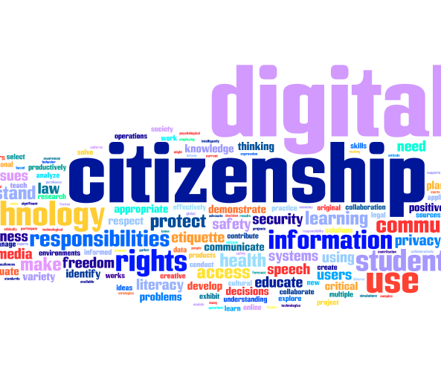
EINFÜHRUNG
Willkommen zum Modul "Digital Citizenship", das Ihnen die wesentlichen Fähigkeiten und Kenntnisse vermittelt, um sich sicher und ethisch korrekt in der digitalen Welt zu bewegen.
In diesem Modul werden wir uns mit den Schlüsselkonzepten der digitalen Bürgerschaft befassen, einschließlich Ihrer Rechte und Pflichten im Internet, wie Sie Ihre digitale Identität schützen können und wie wichtig die digitale Ethik ist.

Slide 4
Ziel des Moduls
Unser Ziel ist es, Sie mit den Kompetenzen auszustatten, die für digitales Wohlergehen und Sicherheit erforderlich sind, und so die digitale Widerstandsfähigkeit für alle zu fördern.
Wir freuen uns auf Ihre aktive Teilnahme und die einzigartigen Perspektiven, die Sie in unsere Lerngemeinschaft einbringen.
Lassen Sie uns gemeinsam diese transformative Reise antreten, um unsere digitalen Kompetenzen zu verbessern und ein sichereres, integrativeres digitales Umfeld für alle zu schaffen.

Slide 5
LERNZIELE
1
2
3
Die digitale Bürgerschaft verstehen
Die Lernenden sind in der Lage, digitale Bürgerschaft zu definieren und ihre Bedeutung im Kontext der heutigen digitalen Gesellschaft zu erklären.
Online-Sicherheit und digitale Rechte
Die Lernenden wissen, wie sie ihre persönlichen Daten online schützen können und welche Rechte und Pflichten sie im digitalen Bereich haben.
Ethische Nutzung der digitalen Technologie
Die Lernenden sind in der Lage, ethische Dilemmata in digitalen Räumen zu erkennen und ethische Entscheidungsprozesse anzuwenden, um sie zu lösen.

Slide 6
LERNRESULTATE
DIE TEILNEHMERINNEN WERDEN IN DER LAGE SEIN, DAS KONZEPT DER DIGITALEN BÜRGERSCHAFT ZU ERKLÄREN UND EIN VERSTÄNDNIS FÜR DESSEN BEDEUTUNG BEI DER FÖRDERUNG EINER VERANTWORTUNGSVOLLEN, ETHISCHEN UND SICHEREN ONLINE-GEMEINSCHAFT ZU ZEIGEN.
DIE TEILNEHMER WERDEN IN DER LAGE SEIN, STRATEGIEN ZUM SCHUTZ PERSÖNLICHER DATEN IM INTERNET UMZUSETZEN UND GLEICHZEITIG IHRE DIGITALEN RECHTE IN VERSCHIEDENEN ONLINE-BEREICHEN ZU ERKENNEN UND ZU VERTEIDIGEN.
DIE TEILNEHMER WERDEN IN DER LAGE SEIN, ETHISCHE GRUNDSÄTZE UND ENTSCHEIDUNGSPROZESSE ANZUWENDEN, UM DIGITALE DILEMMATA ANZUGEHEN UND ZU LÖSEN UND INTEGRITÄT UND RESPEKT IN DIGITALEN INTERAKTIONEN ZU FÖRDERN.

Slide 7
Erwartungen an die Lernenden
Um das Modul "Digital Citizenship" erfolgreich zu absolvieren und die Lernergebnisse zu erreichen, wird von Ihnen als Lernende/r erwartet, dass Sie
Nehmen Sie sich ca. 10 Stunden Zeit für dieses Modul, um ein umfassendes Verständnis des Inhalts zu gewährleisten.
Sehen Sie sich alle zugewiesenen Videos an, um einen tieferen Einblick in die Grundsätze der digitalen Bürgerschaft zu erhalten.
Lesen Sie alle Präsentationen aufmerksam durch, um die wichtigsten Konzepte und Strategien zu verstehen.
Beantworten Sie alle Quizfragen, um Ihr Verständnis und Ihr Behalten der Informationen des Moduls selbst zu bewerten.
Beteiligen Sie sich aktiv an Diskussionen und tragen Sie mit Respekt und Rücksicht auf andere zum gemeinsamen Lernumfeld bei.
Ihre aktive Teilnahme und die Erledigung dieser Aufgaben sind entscheidend für den Aufbau einer soliden Grundlage für die digitale Bürgerschaft.

Slide 8
Freie Lizenz
Das hier entwickelte Produkt im Rahmen des Projekts "Building Digital Resilience by Making Digital Wellbeing and Security Accessible to All 2022-2-SK01-KA220-ADU-000096888" wurde mit Unterstützung der Europäischen Kommission entwickelt und gibt ausschließlich die Meinung des Autors wieder. Die Europäische Kommission ist nicht für den Inhalt der Dokumente verantwortlich.
Die Veröffentlichung steht unter der Creative Commons Lizenz CC BY- NC SA.
Diese Lizenz erlaubt Ihnen, das Werk zu verbreiten, zu remixen, zu verbessern und darauf aufzubauen, jedoch nur nicht kommerziell. Bei der Verwendung des Werkes sowie von Auszügen daraus muss:
müssen die Quelle und ein Link zur Lizenz angegeben werden und eventuelle Änderungen müssen erwähnt werden. Die Urheberrechte verbleiben bei den Autoren der Dokumente.
das Werk darf nicht zu kommerziellen Zwecken verwendet werden.
Wenn Sie das Werk neu komponieren, konvertieren oder darauf aufbauen, müssen Ihre Beiträge unter derselben Lizenz wie das Original veröffentlicht werden.
Haftungsausschluss:
Finanziert von der Europäischen Union. Die geäußerten Ansichten und Meinungen sind jedoch ausschließlich die des Autors/der Autoren und spiegeln nicht unbedingt die der Europäischen Union oder der Europäischen Exekutivagentur für Bildung und Kultur (EACEA) wider. Weder die Europäische Union noch die EACEA können für diese verantwortlich gemacht werden.

